Slide 1


APPUNTI PER OSTETRICHE E NON SOLO
Green Park Mantova, Strada Circonvallazione Sud 21/B
Mantova
25 marzo – 8/22 aprile – 6/20 maggio 2017
8..45-9.15 I PROGRAMMI DI SCREENING PER I TUMORI FEMMINILI
EMANUELA ANGHINONI ATS VALPADANA

Slide 2
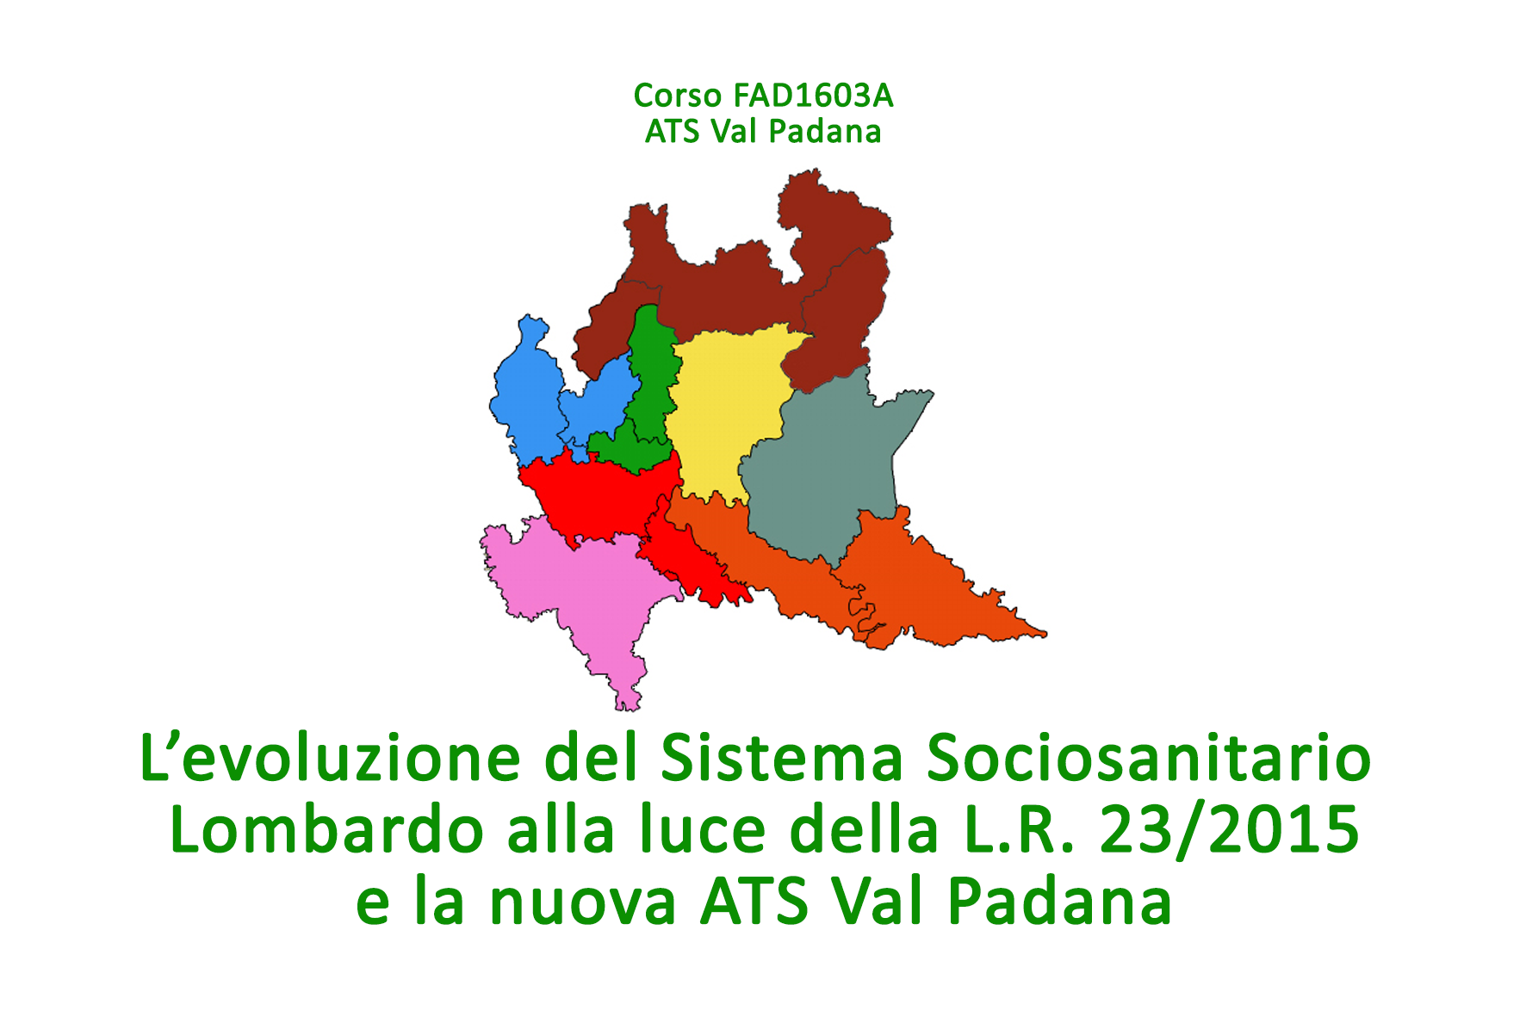

I PROGRAMMI DI SCREENING E…
EMANUELA ANGHINONI ATS VALPADANA – MANTOVA 6 MAGGIO 2017

Slide 3
I PROGRAMMI DI SCREENING ATTIVI
Popolazione ATS coinvolta nei programmi
Screening mammografico | Età 50-69 | 105.688 donne
Screening colo-rettale | Età 50-74 | 245.599 donne e uomini
Screening cervicale | Età 25-64 | 208.309 donne
Screening mammografico | Età 50-69 | 105.688 donne
Screening colo-rettale | Età 50-74 | 245.599 donne e uomini
Screening cervicale | Età 25-64 | 208.309 donne
Screening mammografico | Età 50-69 | 105.688 donne
Screening colo-rettale | Età 50-74 | 245.599 donne e uomini
Screening cervicale | Età 25-64 | 208.309 donne

Slide 4


Screening : Chi se ne occupa?
Legge Regionale 11 agosto 2015, n. 23
Evoluzione del sistema sociosanitario lombardo: modifiche al Titolo I e al Titolo II della legge regionale 30 dicembre 2009, n. 33 (Testo unico delle leggi regionali in materia di sanità)
(BURL n. 33, suppl. del 14 Agosto 2015 )
Le attività di prevenzione sanitaria, incluse la profilassi delle malattie infettive, l'igiene degli alimenti e della nutrizione, la vigilanza e la tutela della salute collettiva dai rischi individuali e ambientali, vengono svolte dal Dipartimento di Igiene e Prevenzione Sanitaria (DIPS) delle ATS di cui all'articolo 6, comma 6 che coordina anche la rete dei soggetti erogatori delle prestazioni di prevenzione specialistica, in coerenza con il piano regionale della prevenzione (PRP).
I distretti delle ATS contribuiscono alla programmazione per la realizzazione della rete d'offerta territoriale, al fine di:…omissis…coordinare la realizzazione degli interventi di promozione della salute e la realizzazione delle campagne di screening.
Lo screening e’ una azione integrata del sistema

Slide 5
Cosa sono gli screening?
Lo screening è un esame sistematico, condotto con mezzi clinici, strumentali o di laboratorio per individuare una malattia in una fase preclinica o i precursori della malattia nella popolazione generale o in un suo sottogruppo.
Un programma di screening organizzato è un processo complesso, che agisce su una popolazione asintomatica invitata attivamente a sottoporsi a un test.
Per attuare un programma di screening è necessario che ne sia stata dimostrata l’efficacia in termini di riduzione dell’incidenza o della mortalità della patologia oggetto dell’intervento. In questo modo si può ridurre l’impatto della malattia sulla popolazione che si sottopone regolarmente a controlli per la diagnosi precoce di neoplasie o lesioni precancerose.
Un programma di screening è un intervento organizzato di sanità pubblica e per questo deve avere alcuni requisiti essenziali: controllo della qualità interdisciplinarietà garanzia di equità bilancio tra effetti positivi e negativi stima dei costi informazione della popolazione bersaglio valutazione epidemiologica della prestazione sanitaria, della partecipazione e dell’impatto su incidenza e mortalità.
Lo screening e’ un Livello Essenziale di Assistenza
http://www.osservatorionazionalescreening.it/sites/default/files/allegati/screening_b.pdf

Slide 6
Quanti sono gli screening?
Esiste un accordo completo tra le istituzioni: l’Intesa Stato-Regioni del 23 marzo 2005 ha ribadito la necessità di attuare i tre screening efficaci, decisione già presa dal Parlamento con la Legge 138 del 2004
ci muoviamo seguendo le indicazioni della scienza, che può dirci se lo screening è efficace o meno. Allo stato attuale, la ricerca scientifica ha fornito prove sufficienti sull’efficacia di questi tre screening>
Per i tumori della mammella, per donne tra 50 e 64 anni
Per i tumori del colon retto per uomini e donne tra 50 e 69 anni
Per i tumori della cervice uterina per donne tra 25 e 64 anni
DAL 2017, ESTENSIONE FASCIA ETA’

Slide 7
la Giunta di Regione Lombardia ha accolto il decreto 3711 (Direzione Generale Welfare) che prevede l’ampliamento della fascia di età :
per lo screening mammografico da 50-69 anni a 45-74 anni
per lo screening del colon retto da 50-69 anni a 50-74 anni.

Slide 8
Grafico a dispersione indicatori aggregati anno 2015 – confronto fra ASL
Andamento delle ex_ASL rispetto agli indicatori

Slide 9
Cartogramma dei valori dei singoli indicatori – Confronto fra ATS

Slide 10
Bersaglio indicatori aggregati 2015 – Confronto fra ATS

Slide 11
Descrizione e modalità di calcolo degli indicatori

Slide 12

I NUMERI DI ATS VAL PADANA:
208.309 mila donne obiettivo della prevenzione oncologica
Tra 25 e 64 anni
191.132 donne
Tra 50 e 64 anni
71.578 donne
Tra 65 e 69 anni
17.177 donne
71.578 sono in tre programmi contemporaneamente : questo merita attenzione

Slide 13
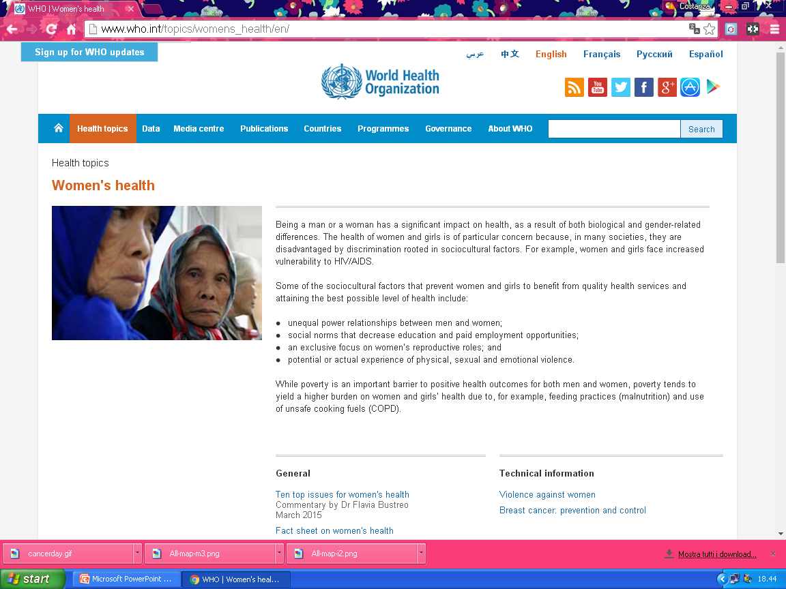
…essere un uomo o una donna ha un impatto significativo sulla salute, a causa delle differenze biologiche e legate al genere.
La salute di donne e ragazze è di particolare preoccupazione perché, in molte società, essi sono svantaggiati dalla discriminazione radicata in fattori socioculturali.
Alcuni dei fattori socio-culturali che impediscono le donne e le ragazze di beneficiare di servizi sanitari di qualità e raggiungere il miglior livello possibile di salute includono:
rapporti di potere disparità tra uomini e donne;
norme sociali che riducono la formazione e le opportunità di lavoro retribuito;
un focus esclusivo su ruoli riproduttivi delle donne;
potenziale o effettiva esperienza di violenza fisica, sessuale e psicologica
Se da un lato la povertà è una barriera importante per le buone condizioni sanitarie, sia per uomini che per donne, essa pare avere un carico maggiore di vulnerabilita’ sulla salute di donne e ragazze , per problemi legati all'HIV/AIDS, alla malnutrizione e all'uso di combustibili di cottura non sicuri (BPCO).

Slide 14

Promemoria sulla privacy di Google
Promemoria sulla privacy di Google
Nel 2015, in troppi paesi, "emancipazione femminile" rimane una chimera - poco più di una retorica aggiunto al discorso di un politico... Ecco perché OMS sta lavorando sodo per rafforzare i sistemi sanitari e garantire che i paesi hanno sistemi di finanziamento robusti e un numero sufficiente di ben addestrato, motivato gli operatori sanitari. È per questo che, con le Nazioni Unite e mondo partner, si riuniscono presso la Commissione ONU sulla condizione delle donne da 9-20 marzo 2015 a New York. Ci occuperemo di nuovo a impegni assunti nel 1995 nella Dichiarazione di Pechino e Piattaforma d‘Azione al fine di rinnovare l'impegno globale per eliminare le disuguaglianze che mettono i servizi sanitari decenti fuori portata di tante donne
Flavia Bustreo, OMS
Cancro: due dei tumori più comuni che colpiscono le donne sono tumori della cervice uterina e del seno
Salute riproduttiva: problemi di salute sessuale e riproduttiva sono responsabili di un terzo dei problemi di salute per le donne tra i 15 e i 44 anni.
Salute materna: molte donne sono ora beneficiano di notevoli miglioramenti nelle cure durante la gravidanza e il parto introdotto nel secolo scorso. Ma quei benefici non si estendono ovunque .

Slide 15
Promemoria sulla privacy di Google
Promemoria sulla privacy di Google
HIV: troppi giovani donne ancora lottano per proteggersi contro la trasmissione sessuale dell'HIV e per ottenere il trattamento di che cui hanno bisogno.
Le infezioni sessualmente trasmissibili: ho già menzionato l'importanza di proteggere contro l'HIV , ma è anche fondamentale prevenire e curare malattie come la gonorrea, clamidia e sifilide. Sifilide non trattata è responsabile per più di 200.000 nati morti e morte fetale precoce ogni anno e per la morte di oltre 90 000 neonati.
Violenza contro le donne: le donne possono essere soggette a una gamma di diverse forme di violenza, fisica e mentale a breve e a lungo termine
Salute mentale: le donne sono più inclini degli uomini a sperimentare l'ansia, la depressione. Aiutare a sensibilizzare le donne a problemi di salute mentale e dando loro la fiducia necessaria per richiedere assistenza, è di vitale importanza.
Malattie non trasmissibili: 4,7 milioni di donne morirono nel 2012 per malattie non trasmissibili prima di 70 anni — la maggior parte di loro nei paesi a basso e medio reddito. Sono morte a seguito di incidenti stradali, uso nocivo di tabacco, l'abuso di alcol, droghe e sostanze, obesità.. più di 50% delle donne sono in sovrappeso in Europa e nelle Americhe. Aiutare le ragazze e le donne adottare stili di vita sani per prima è la chiave per una vita lunga e sana.
Essere giovani: ragazze adolescenti affrontano una serie di sfide di salute sessuale e riproduttiva: malattie sessualmente trasmissibili, l'HIV e gravidanza. Circa 13 milioni le ragazze adolescenti (sotto i 20) partoriscono ogni anno. Le complicazioni da quelle gravidanze e il parto sono le cause principali di morte per quelle giovani madri.
Molte soffrono le conseguenze dell'aborto non sicuro.
Invecchiare: avendo lavorato spesso in casa, le donne più anziane possono avere un minor numero di pensioni e sussidi, meno accesso alle cure sanitarie e servizi sociali rispetto ai maschi. Le donne anziane hanno anche un più alto rischio di demenza e cattive condizioni di salute per lo stato di poverta’
Flavia Bustreo, OMS
Medicina di genere?

Slide 16

Medicina di genere, un po' di storia
Promemoria sulla privacy di Google
Promemoria sulla privacy di Google
Medicina di genere, un po' di storia
La prima descrizione di una differenza di genere in campo medico, più esattamente farmacologico, risale al 1932, quando Nicholas e Barrow evidenziarono che la dose ipnoinducente di barbiturici nelle ratte femmine era inferiore del 50% rispetto a quella dei maschi. Ma questa importante affermazione non provocò l'attenzione che meritava. E' solo tra gli anni '70 e '80 che gli studi di genere nascono nel Nord America e l'Oms (Organizzazione mondiale della sanità) lancia una sfida sul genere alle nazioni e alle organizzazioni internazionali. Nel 2000 l'Oms inserisce la medicina di genere nel documento "Equity Act", e nel 2002 costituisce il Dipartimento per il genere e la salute della donna.
Dal 2000 l’OMS ha inserito la Medicina di genere nell’ Equity Act, inteso non solo come equità di accesso alla cura, ma anche come appropriatezza di cura secondo il proprio genere
Medicina di genere • La medicina di genere consiste nello studio delle differenze tra donne e uomini nella loro fisiologia e nella loro esperienza delle stesse malattie. • Il genere è un determinante di salute

Slide 17


Circa 462.000 risultati (0,27 secondi)
Promemoria sulla privacy di Google
Circa 462.000 risultati (0,27 secondi)
Promemoria sulla privacy di Google
Il manifesto per la salute delle donne, Hashtag ufficiale: #SD16 per la celebrazione della I Giornata nazionale della salute della donna presso l'Aranciera di San Sisto a Roma.
Manifesto per la promozione e la tutela della salute della donna.
CAMBIA LA BIKINI VIEW :
La medicina ha considerato la specificità femminile per troppo tempo solo dal punto di vista • Genitale • Riproduttivo • Patologia mammaria

Slide 18

Dalla BIKINI VIEW alla visione globale di promozione della salute, fattore determinante per il benessere della persona, per la qualità della vita ma anche per la sostenibilità del sistema sanitario. Un quadro che unisce stili di vita, diagnosi precoce, vaccini e prevenzione degli incidenti a casa, al lavoro, in strada e nel tempo libero, la sicurezza di ciò che mangiamo e beviamo, la riproduzione, la protezione dei bambini da giochi e prodotti pericolosi.
Screening
Vaccinazioni
Vivi sano, mantieni la salute
Vivi sicuro, a casa e sul posto di lavoro
Rispetta l’ambiente
Prepara I tuoi figli ad una vita sana

Slide 19
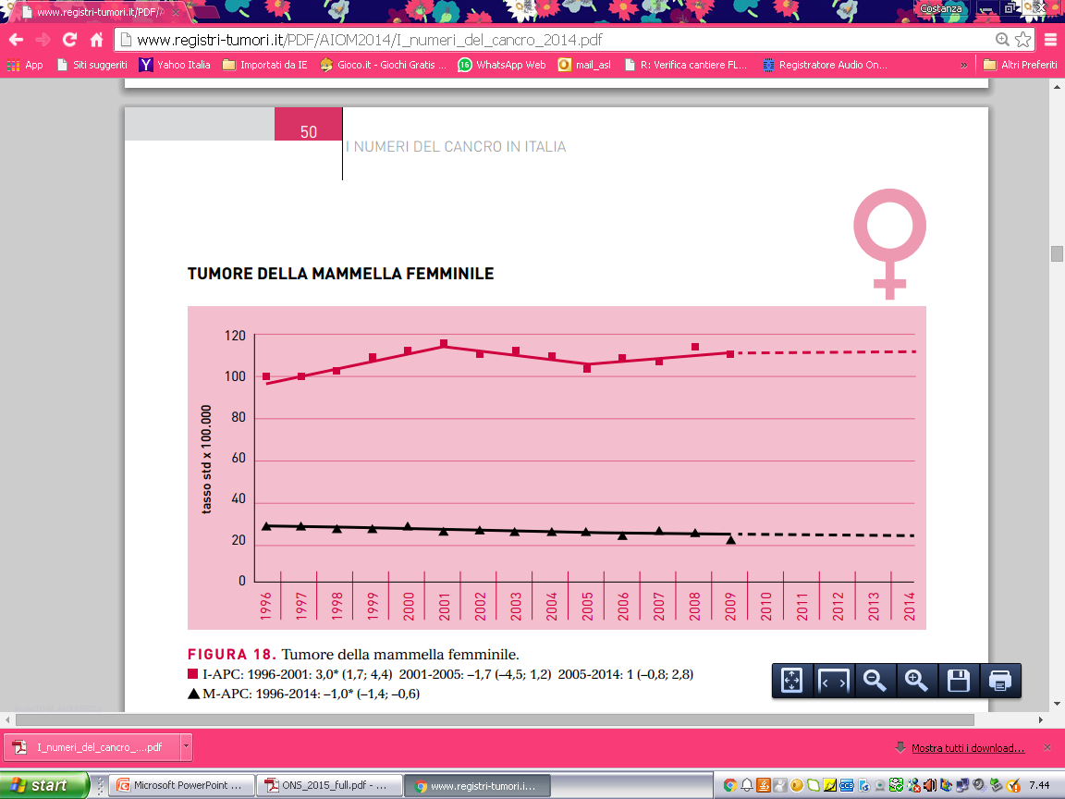
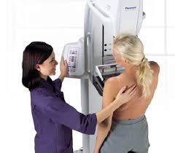
OBIETTIVO ridurre la mortalità specifica per cancro della mammella nella popolazione invitata a effettuare controlli periodici
EPIDEMIOLOGIA il carcinoma della mammella è il tumore più frequente fra le donne italiane, per incidenza e mortalità. Mentre la mortalità è in calo a partire dagli anni Novanta, l’incidenza è in lieve ma costante aumento, forse come conseguenza del diffondersi della diagnosi precoce
TEST DI SCREENING RACCOMANDATO mammografia ogni due anni alle donne di età compresa tra i 50 e i 69 anni
EVIDENZE SCIENTIFICHE secondo l’Agenzia internazionale per la ricerca sul cancro (Iarc), partecipare allo screening organizzato su invito attivo (mammografia biennale nelle donne di 50-69 anni) riduce del 35% la probabilità di morire per cancro della mammella.

Slide 20
CASISTICA SD ESAMI SUCCESSIVI | ANNO 2008 | ANNO 2009 | ANNO 2010 | ANNO 2011 | ANNO 2012 | ANNO 2013 | ANNO 2014 | ANNO 2015 | Totale
MAMMOGRAFIE TOTALI ESEGUITE | 15376 | 16081 | 15244 | 14654 | 16026 | 15784 | 15355 | 15947 | 124467
MAMMOGRAFIE-ESAMI SUCCESSIVI | 12502 | 14144 | 13211 | 12458 | 11421 | 12713 | 13015 | 13366 | 102830
STADIO pT2+ | 7 | 4 | 8 | 9 | 1 | 4 | 4 | 11 | 48
STADIO pT1 N+ | 4 | 14 | 4 | 5 | 4 | 7 | 8 | 13 | 59
TOTALE CARCINOMI | 43 | 74 | 74 | 60 | 54 | 54 | 74 | 80 | 513
RAPPORTO STADI AVANZATI/TOT. CARCINOMI | 25,6 | 24,3 | 16,2 | 23,3 | 9,3 | 20,4 | 16,2% | 30% | 20,8%

Slide 21
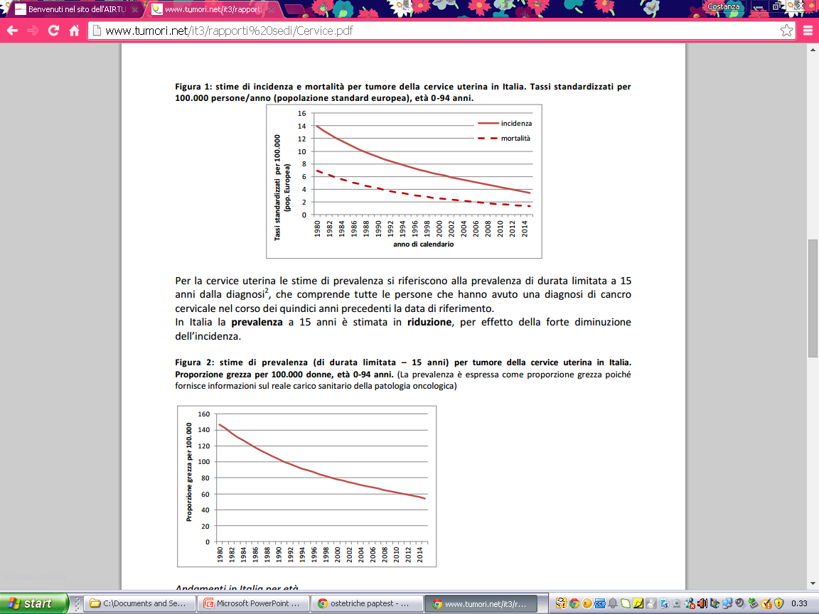

OBIETTIVO ridurre la mortalità per carcinoma della cervice uterina, ma anche l'incidenza della neoplasia invasiva, grazie alla capacità di identificare sia le lesioni tumorali molto precoci sia quelle pretumorali
EPIDEMIOLOGIA negli ultimi vent’anni la mortalità per tumore dell'utero (corpo e collo) è diminuita di oltre il 50%, soprattutto per quanto riguarda il tumore della cervice uterina.
TEST DI SCREENING RACCOMANDATO ricerca del DNA del virus HPV (ancora molto usato esame citologico cervico-vaginale, o Pap test, ogni tre anni per le donne di età compresa tra 25 e 64 anni )
EVIDENZE SCIENTIFICHE l'efficacia dello screening cervicale è stata dimostrata sia dalla riduzione della mortalità per tumore della cervice uterina in aree geografiche in cui sono stati attuati screening di popolazione, sia da studi non randomizzati (caso-controllo)

Slide 23
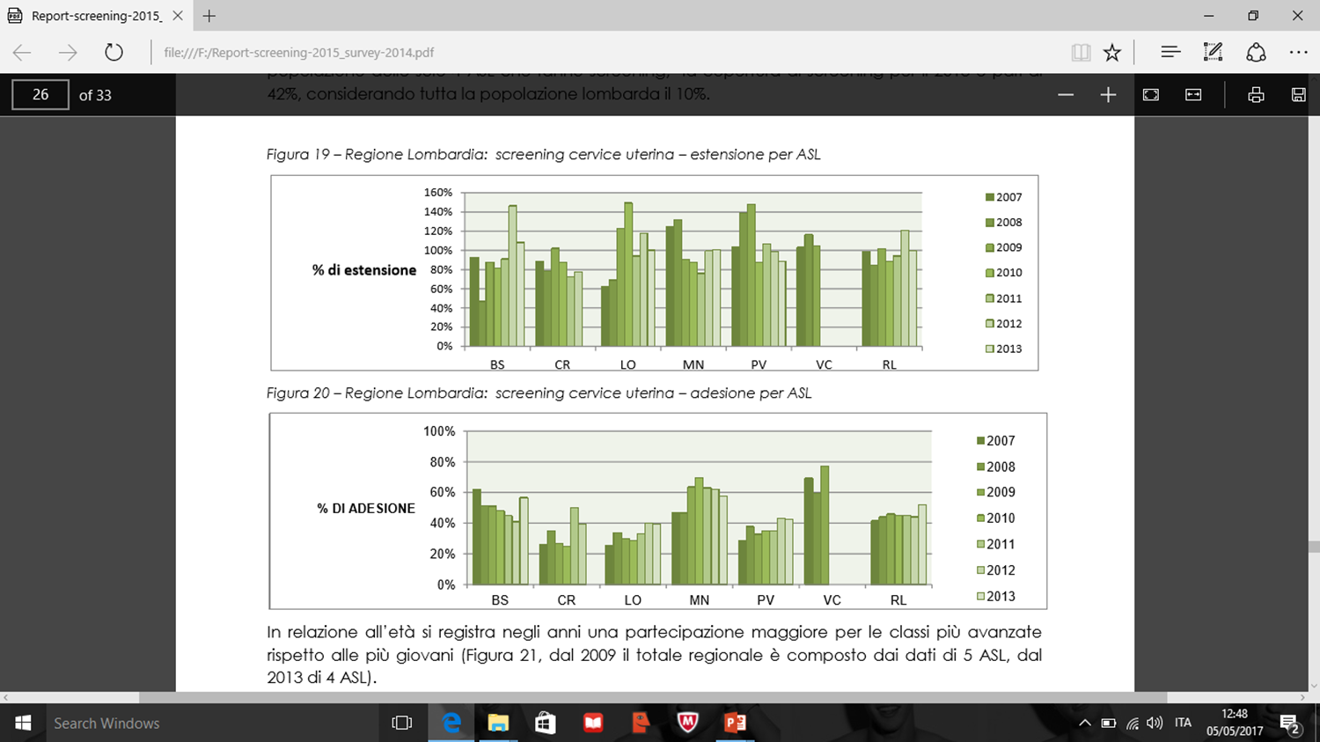
REPORT DI REGIONE LOMBARDIA

Slide 24
SURVEY 2016 PER IL PROGRAMMA DI SCREENING CON PAPTEST- EX ASL MANTOVA
MOTIVO INVIO (CITOLOGIA) | N. DONNE INVITATE | ADERENTI (a) CENTRI DI RIFERIMENTO COLPOSCOPIA
Ca Invasivo | 2 | 2
HSIL | 95 | 75
LSIL-CIN1 | 330 | 171
ASC-H | 0 | 0
ASC-US seguito da TRIAGE HPV | 0 | 0
ASC-US dopo precedente ASC-US | 0 | 0
ASCUS invio diretto | 0 | 0
AGC | 0 | 0
ALTRO | 3 | 2
Totale | 430 | 250

Slide 25
ETÀ | DIAGNOSI ISTOLOGICA – TOTALE DELLE DONNE
 | Ca squamoso Pienamente Invasivo | Ca squamoso Micro Invasivo | Ca squamoso Invasivo non stadiato | Adeno Ca in situ (CGIN) | Adeno Ca Invasivo | CIN3 | CIN2 | CIN1 | TOTALE
<25 | 0 | 0 | 0 | 0 | 0 | 0 | 0 | 0 | 0
25-29 | 0 | 0 | 0 | 0 | 0 | 3 | 10 | 15 | 28
30-34 | 0 | 0 | 0 | 0 | 0 | 5 | 3 | 14 | 22
35-39 | 0 | 0 | 0 | 0 | 0 | 9 | 5 | 14 | 28
40-44 | 1 | 1 | 0 | 0 | 0 | 3 | 6 | 18 | 29
45-49 | 0 | 0 | 0 | 1 | 0 | 4 | 4 | 15 | 24
50-54 | 0 | 1 | 0 | 0 | 0 | 1 | 3 | 13 | 18
55-59 | 0 | 0 | 0 | 0 | 0 | 1 | 1 | 5 | 7
60-64 | 1 | 0 | 0 | 0 | 0 | 1 | 3 | 6 | 11
65+ | 0 | 0 | 0 | 0 | 0 | 0 | 0 | 0 | 0
TOT (b) | 2 | 2 | 0 | 1 | 0 | 27 | 35 | 100 | 167

Slide 26
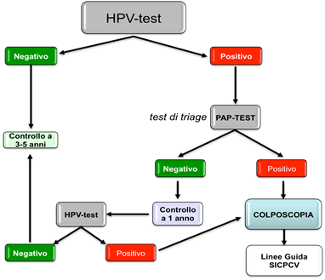

Screening citologico con HPV-DNA test donne 35-65 anni
La prossima sfida…

Slide 27
La prossima sfida…
Conclusioni: HTA report italiano Protocollo: ne parliamo con gli specialisti..
No invio diretto in colposcopia, ma triage. Il metodo attualmente raccomandabile è la citologia.
Se la citologia è anormale invio in colposcopia. Se la citologia è negativa la donna viene invitata ad eseguire un nuovo test HPV a un anno. Se tale test è ancora positivo colposcopia, se è negativo nuovo round di screening.
L’intervallo di screening dopo un test HPV primario negativo deve essere di almeno 5 anni.
Lo screening basato sul test HPV non deve iniziare prima dei 30/35 anni di età.
Devono essere utilizzati test per il DNA di HPV oncogeni validati quanto a sensibilità e specificità per lesioni di alto grado, secondo quanto riportato nelle linee guida europee.
Non esistono prove che il doppio test (citologia + HPV) sia più protettivo del solo test HPV (…). La strategia con doppio test determina un sostanziale incremento dell’invio in colposcopia e minore VPP. Si raccomanda di non aggiungere la citologia in parallelo.

Slide 28
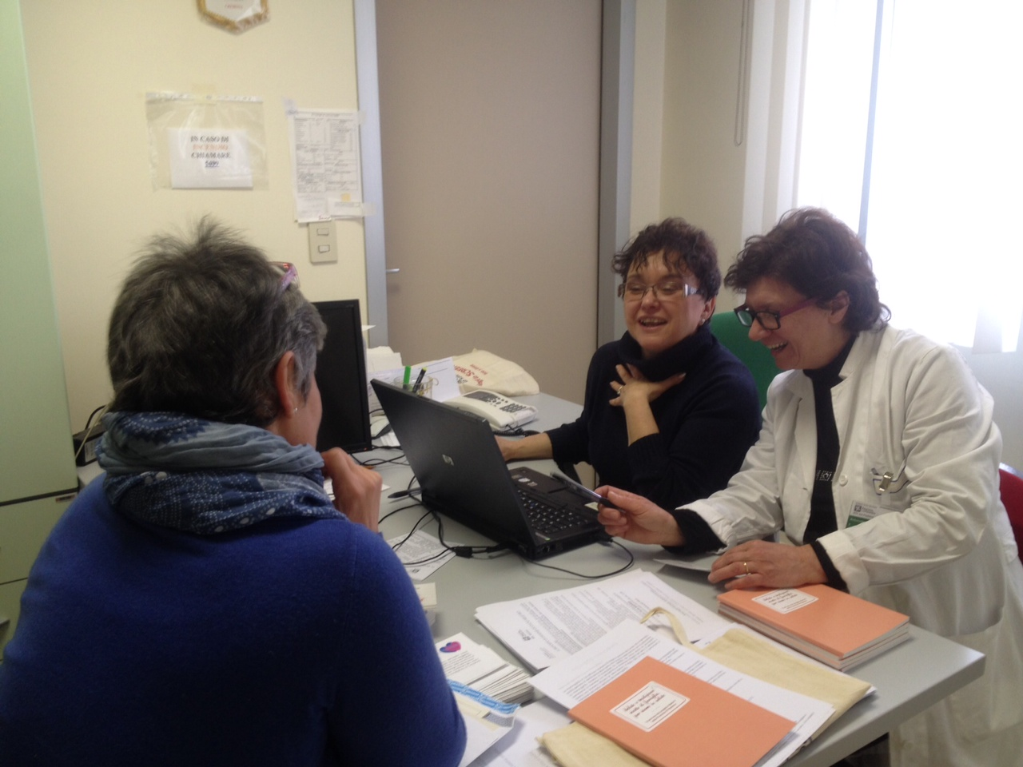
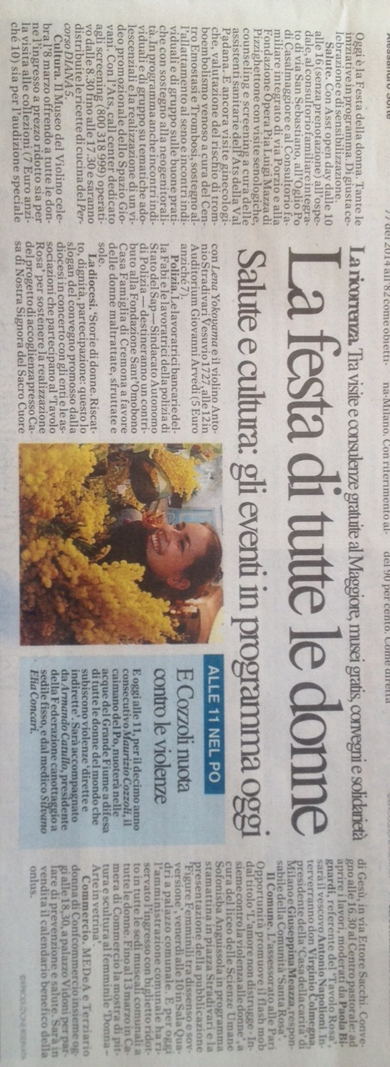


Quale altro valore per la salute della donna nello screening, oltre a quanto gia’ visto?
Call center

Slide 29
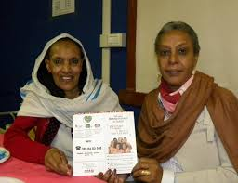
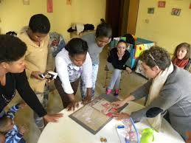
DISTRIBUZIONE PERCENTUALE PER PAESE DI ORIGINE DELLE
ASSISTITE PER PAPTEST (TOT.18.500)
MAROCCO | 16,3%
INDIA | 12,6%
ALBANIA | 9,6%
ROMANIA | 8,7%
UCRAINA | 6,3%
CINA | 5,3%
BRASILE | 4,6%
NIGERIA | 3,6%
BANGLADESH | 3,1%
GHANA | 3,0%
POLONIA | 2,8%
TUNISIA | 2,5%
ARGENTINA | 2,1%
REP. DELLA MOLDAVIA | 1,7%
FILIPPINE | 1,5%
REP. DOMINICANA | 1,4%
SRI LANKA | 1,4%
VIETNAM | 1,3%
PAKISTAN | 1,2%
CUBA | 1,2%
ALTRI 36 PAESI | 9,9%
Screening tumori cervice ex ASL di Mantova anni 2009/2011
PATOLOGIA INDIVIDUATA (DETECTION RATE) PER 1.000 DONNE SCREENATE
mantovane | 1,5
straniere | 3,8
Totale SCREENING | 1,6
INIZIATIVA CON COMUNI E TERZO SETTORE : UNO SCREENING A PIU’ VOCI

Slide 30

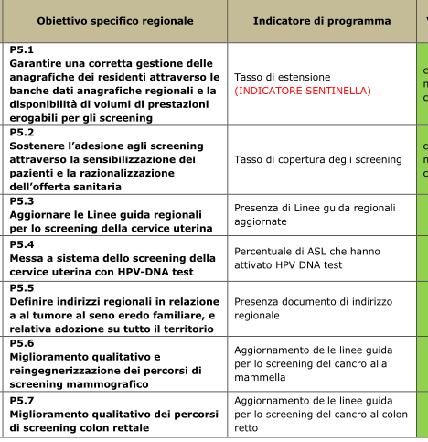

Compiti per casa

Slide 31

HPV … stiamo lavorando
Dgr 3003/2015 inizio percorso
PRP RECEPIMENTO DEL PNP
Mappatura laboratori
Obiettivo (PNP-PRP) è essere a regime nel 2018
A QUESTO PUNTO….

